Slide 1

磷/碳酸氢钠血滤置换液
国内目前首个成品碳酸氢盐置换液，填补目录空白，5L大容量双腔袋设计，即开即用，保证CRRT及时启动
(百瓴泽®BIPHOZYL)
申请加入国家医保目录
首款含磷配方置换液，预防和降低CRRT期间低磷血症风险，改善临床预后
申报企业：百特医疗用品贸易（上海）有限公司 申请日期：2024年7月9日
无钙、低碱基配方，可用于高钙血症患者，更适用于局部枸橼酸抗凝，符合权威指南共识推荐

Slide 2
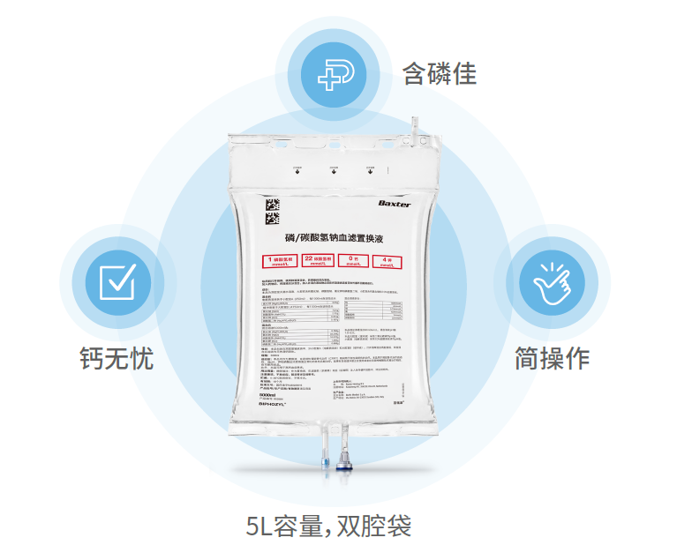
目录
01 药品基本信息
02 安全性
03 有效性
04 创新性
05 公平性

Slide 3
基本信息
药品基本信息与参照药品选择
通用名 | 磷/碳酸氢钠血滤置换液
注册规格 | 5000ml
适应症 | 本品可作为置换液，在连续性肾脏替代治疗(CRRT) 期间用于急性肾损伤的治疗。如使用其他缓冲液或在局部枸橼酸盐抗凝治疗期间，也可使用本品。此外，本品可用于高钙血症患者。
用法用量 | 本品作为置换液，在滤器前（前稀释）或后（后稀释）注入体外循环回路中。使用前需打开弱焊，将小腔室内溶液添加至大腔室溶液中。当额外添加药物时，需充分混合再连接到体外循环回路。 本品给药剂量取决于治疗的期望强度（剂量）。以成人为例，连续性静脉-静脉滤过（CVVH）、连续性静脉-静脉透析滤过（CVVHDF）模式下流速可设定为500 - 3000 ml/h。
中国大陆首次上市时间 | 2022年3月8日 | 全球首次上市时间及国家/地区 | 2014年10月20日 葡萄牙
目前大陆地区同通用名药品的上市情况 | 无 | 是否为独家 | 是
是否为OTC药品 | 否
参照药品建议：血液滤过置换液（2000ml）
类别 | 通用名 | 碱基 | 规格 | 袋数* | 电解质组分 (mmol/L) |  |  |  | pH
 |  |  |  |  | 碳酸氢根 | 乳酸根 | 钙 | 磷
本品 方案 | 磷/碳酸氢钠血滤置换液 | 碳酸氢盐 | 5000ml/袋 | 48 | 22 | 0 | 0 | 1 | 7.0- 8.0-
参照药方案 | 血液滤过 置换液 | 乳酸盐 | 2000ml/袋 | 120 | 0 | 33.75 | 1.88 | 0 | 5.0-7.0-
血 浆 生 理 浓 度 |  |  |  |  | 21-28- | 1-1.8 | 1.1-1.4- | 0.97-1.45- | 7.35-7.45-
*按处方剂量35ml/kg/h、平均体重60kg、净脱水速率100ml/h、 CRRT治疗5天计算
参照药品选择理由
同适应症：均可作为置换液，在连续性肾脏替代治疗（CRRT） 期间用于急性肾损伤的治疗
医保目录内：血液滤过置换液为医保目录内药物
同为成品置换液：根据置换液分类共识¹，血液滤过置换液是医保目录内唯一具有可比性的成品置换液
1. 中关村肾病血液净化创新联盟专家组. 连续性肾脏替代治疗置换液临床应用分类专家共识. 中国血液净化,2023,22(10):721-725.
3

Slide 4
基本信息
本品具有成品碳酸氢盐、含磷、无钙、低碱基四大特点，弥补目录空白
疾病现状
急性肾损伤（AKI）是一种常见的临床综合征，主要表现为肾功能快速下降，继而引起血清中的尿素氮、肌酐及其他本应经肾脏排泄的代谢废物的增加。如果尿量也减少，则可能导致液体潴留和容量超负荷。我国成人住院患者AKI发病率11.6%¹，死亡率12.4%²，每年约28万人次需行CRRT治疗。
CRRT治疗应用场景
连续性肾脏替代治疗（CRRT）是一种临床常见体外血液净化治疗，用于急性肾损伤（AKI）等危急重症患者；
传统CRRT应持续治疗24h以上，常用于重症医学科（ICU）和肾内科；
置换液由电解质和碱基两部分构成，具有无菌、无热原及成分稳定的特点，是确保CRRT安全、高效实施的关键。
指南推荐CRRT首选成品碳酸氢盐置换液^{3,4}，目录内仅有血液滤过置换液（成品乳酸盐置换液）和血液滤过置换基础液（半成品碳酸氢盐置换液）。乳酸盐置换液不适用于肝衰竭、循环休克及乳酸酸中毒患者；半成品需额外管路输注碱基，存在污染、操作复杂、实际输注剂量不准确等问题；
患者接受CRRT期间因血磷持续丢失，普遍发生低磷血症，这导致呼吸功能受损、住院时间延长，影响患者预后⁵。指南推荐使用含磷置换液⁴，而目录内均为无磷置换液；
指南推荐CRRT采用枸橼酸抗凝方案时，首选搭配无钙置换液⁶，而目录内仅有含钙置换液。
未满足
临床需求
1.Xu X, et al. Clin J Am Soc Nephrol. 2015 Sep 4;10(9):1510-8. 2. Li Y, et al. Lancet 2015; 386: 1465–71. 3. KDIGO Acute Kidney Injury Work Group. Kidney Int Suppl. 2012;2:1-138.
4.陈香美.血液净化标准操作规程.人民卫生出版社.2021. 5. Bastin MT, et al. Clin J Am Soc Nephrol. 2022. 17(5): 634-642. 6. Liu SY, et al. Mil Med Res. 2023;10(1):23.
4

Slide 5
国内首款含磷配方碳酸氢盐置换液，显著降低低磷酸血症风险，降低心血管事件风险，安全性良好
安全性
药品说明书收载的安全性信息
全球上市近10年涉及40个国家/地区，
总体安全性良好
与乳酸盐置换液的安全性比较
常见不良反应为电解质失衡、体液失衡和酸碱平衡失衡
治疗时需密切监测患者的血液动力学状态、体液平衡、血糖浓度、电解质和酸碱平衡状态，包括液体的出入量等
近五年各国药监部门未发布本品安全性相关的警告或撤市信息
基于全球不良反应分析，近五年来未发现新的安全性信号，本品具有良好的获益-风险比
维持磷酸盐体内平衡，改善低磷酸血症并维持酸碱平衡¹
降低心血管事件风险²
对乳酸盐代谢能力有限的患者（如严重肝功能衰竭或循环休克），本品具有明显优势³
国内首个成品碳酸氢盐置换液，无需额外配制，无菌品质，显著降低配制错误、并发症等风险⁴
1. Di Mario F, et al. Nephrology Dialysis Transplantation. 2023;38: 2298–2309. 2. Barenbrock M, et al. Kidney Int. 2000;58(4):1751-1757. 3. Kierdorf H, et al. Contrib Nephrol. 1995;116:38-47. 4. Barletta JF, et al. Pediatr Nephrol. 2006;21(6):842-845.
5

Slide 6


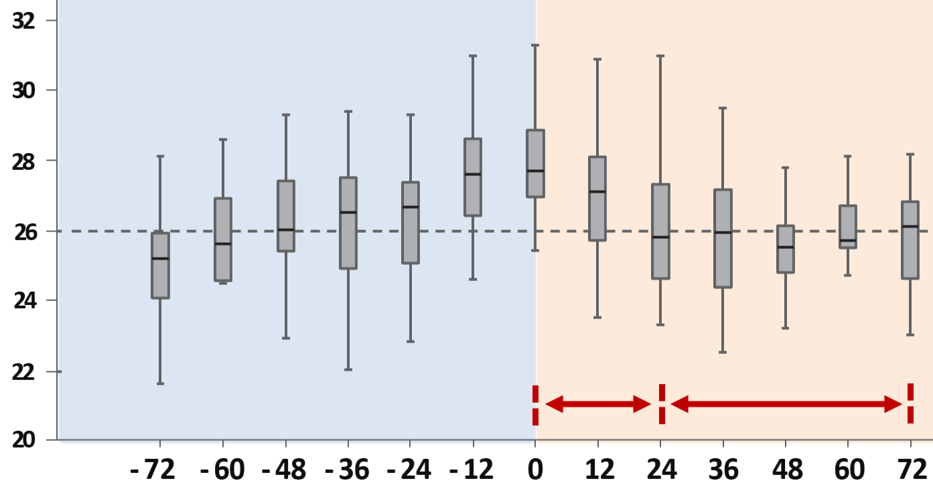
相比乳酸盐置换液，碳酸氢盐置换液降低血乳酸水平及心血管事件发生率
相比传统碳酸氢盐置换液，枸橼酸抗凝模式下，本品更好维持酸碱平衡
有效性
商品化乳酸盐置换液内乳酸浓度 (33.75-46mmol/L) 远高于生理范围 (1-1.8mmol/L)，增加高乳酸血症风险，影响患者二磷酸腺苷 (ADP)
及细胞能量储存，最终增加心血管事件发生率¹；
传统碳酸氢盐置换液内碳酸氢根 (30-35mmol/L) 高于生理浓度(22-27mmol/L)； 枸橼酸抗凝(RCA)模式下，易发生代谢性碱中毒²
相比乳酸盐置换液
降低血乳酸水平¹
相比乳酸盐置换液
降低CRRT期间心血管事件发生率¹
在枸橼酸抗凝模式下
相比传统碳酸氢盐置换液，更好维持酸碱平衡²
P < 0.05
前72h:
传统碳酸氢盐置换液
(30mmol/L)
后72h:
磷/碳酸氢钠血滤置换液
(22mmol/L)
P < 0.05
P < 0.01
血HCO³⁻ (mmol/L)
血乳酸浓度（mmol/L）
低血压危象（发作次数/24h)
心血管并发症发生率
P < 0.01
P = 0.225
碳酸氢盐置换液
心血管并发症
低血压事件
RCA模式下，使用传统碳酸氢盐置换液出现代谢性碱中毒，
换用本品后，24h内得到纠正且后续酸碱维持稳定
1. Barenbrock M, et al. Kidney Int. 2000;58(4):1751-1757. 2.Köglberger P, et al. Ann Intensive Care. 2021;11(1):62.
6

Slide 7

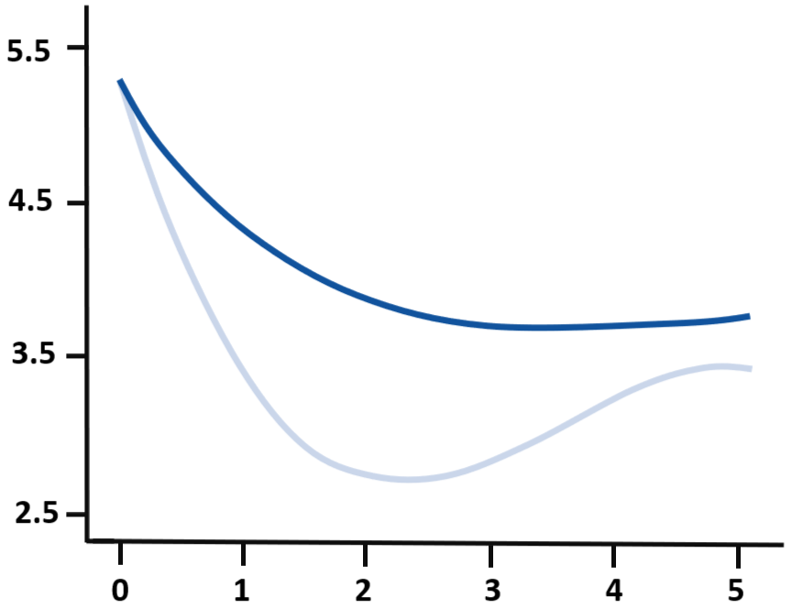
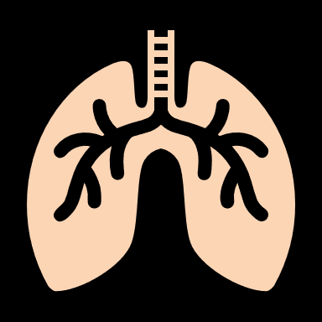


相比无磷置换液，本品可预防CRRT期间低磷血症，
减少机械通气天数，缩短住院时间
有效性
患者接受CRRT期间，血浆中部分磷离子被滤器持续清除进入废液。在无外源补充的情况下，长时间接受CRRT易出现低磷血症，比例高达68.6% ¹；
低磷血症通过影响线粒体内ATP合成及骨骼肌氧输送，造成呼吸肌无力，损害呼吸功能，延长机械通气时间，增加气管切开需求，最终影响患者预后 ²
相比无磷置换液
降低CRRT期间低磷血症发生率²
相比无磷置换液
CRRT期间血磷水平更高²
相比无磷置换液
减少机械通气天数，缩短住院时长²
^{P＜0.01}
^{磷/碳酸氢钠血滤置换液}
^{P＜0.001}
^{无磷置换液}
28天
无机械通气天数
增加12%
^{P＜0.05}
平均血磷水平 (mg/dL)
重症监护室
住院时长
缩短17%
^{静脉补磷}
总住院时长
缩短20%
^{无磷置换液}
^{磷/碳酸氢钠}
^{血滤置换液}
患者接受CRRT天数
1.Yang Y, et al. Crit Care. 2013;17(5):R205. 2.Bastin MT, et al. Clin J Am Soc Nephrol. 2022. 17(5): 634-642.
7

Slide 8

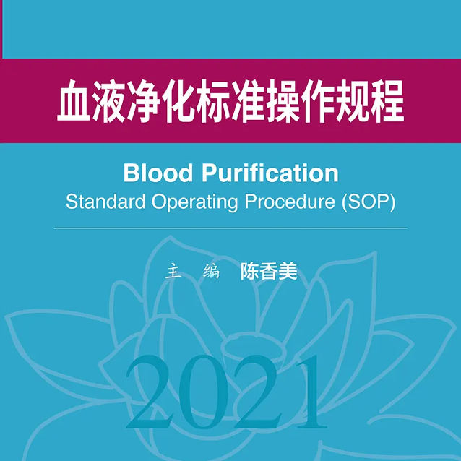

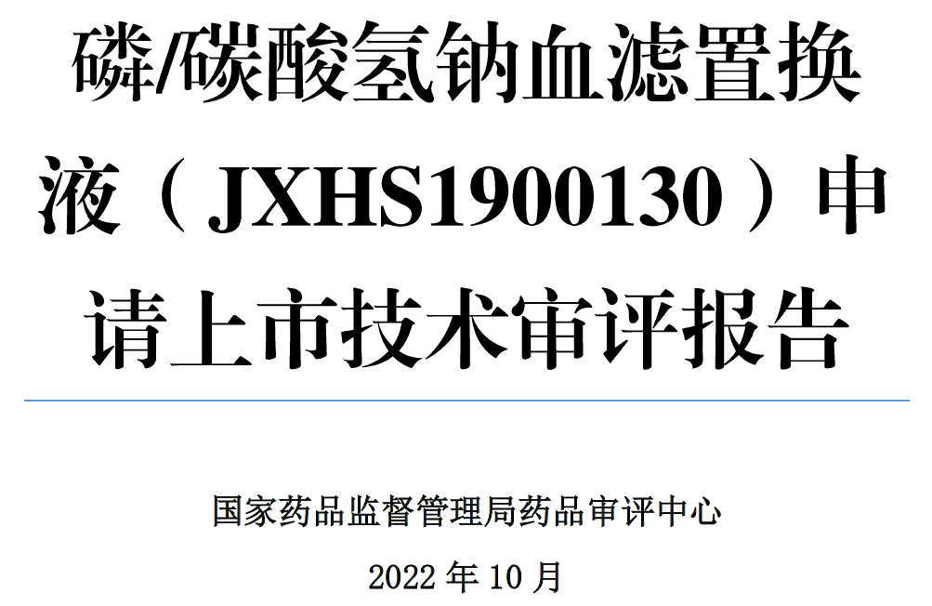
有效性
国内外权威指南均推荐CRRT优先选择含磷、成品、碳酸氢盐置换液
改善全球肾脏病预后组织（KDIGO）《急性肾损伤临床实践指南(2012)》¹
国家卫健委《血液净化标准操作指南(2021) 》²
连续性肾脏替代治疗置换液临床应用分类专家共识³
1.对于需要行肾脏替代治疗(RRT)的AKI病人，建议使用碳酸氢盐而非乳酸盐作为缓冲盐的置换液或透析液(2C)*
2.对于需行RRT的AKI伴循环休克的病人，建议使用碳酸氢盐而非乳酸盐作为缓冲盐的置换液或透析液 (1B)*
3.对于需行RRT的AKI伴肝衰竭或乳酸性酸中毒的病人，建议使用碳酸氢盐而非乳酸盐作为缓冲盐的置换液或透析液 (2B)*
1. 推荐使用碳酸氢盐为置换液的基础碱基成分
2.建议使用商品化置换液作为治疗首选
3.推荐置换液的磷浓度为0.7-1.0 mmol/L
4.建议在使用枸橼酸抗凝时使用不含钙离子的置换液，钙离子由单独的通道进行补充
1.建议在临床应用上，应尽量避免使用手工配置置换液，以降低错配和污染风险
2.建议优先考虑使用碳酸氢盐碱基
3.建议优先考虑双腔室单袋包装现混或预混置换液，以保证CRRT及时启动
基于17篇使用含磷置换液和和14篇使用碳酸氢盐置换液行连续性肾脏替代治疗(CRRT)评价临床疗效的文献，分别包括 982例患者(至少477例接受含磷置换液，其中儿童38例)、657例患者(至少468例接受碳酸氢盐置换液，其中儿童38例）治疗，主疗效标准包括酸碱平衡指标、电解质水平、血流动力学指标等；
结果表明：含磷置换液可恢复或维持血磷水平，减少口服或静脉磷酸盐补充剂的需求；与乳酸盐溶液相比，碳酸氢盐置换液结果有所改善或相似。
1.KDIGO Acute Kidney Injury Work Group. Kidney Int Suppl. 2012;2:1-138. 2.陈香美. 血液净化标准操作规程. 人民卫生出版社. 2021.
3.中关村肾病血液净化创新联盟专家组. 中国血液净化,2023,22(10):721-725. * 推荐强度：1 级＝强烈推荐；2 级＝弱推荐或酌情推荐。支持性证据质量：A＝高质量；B＝中等质量；C＝低质量；D＝极低质量。
8

Slide 9
创新性
碳酸氢盐成品置换液，含磷、无钙、低碱基，适用于危重病患者CRRT治疗场景
5L大容量，独特双腔袋设计，即开即用，减少错配与换袋，提升CRRT及时性
创新点
药品注册分类信息：化学药品5.1类；
相较医保目录中“血液滤过置换液”，使用碳酸氢盐作为缓冲液，可避免乳酸盐缓冲液引起的相关临床弊端；
相较医保目录中“血液滤过置换基础液”，含磷配方（1mmol/L生理浓度），预防和降低CRRT期间低磷血症的发生；
无钙、低碱基配方，可用于高钙血症患者，更适用于局部枸橼酸抗凝联合使用，降低代碱风险，更好维持酸碱平衡；
成品血滤置换液，双腔专利技术，即开即用，大幅减少操作步骤，提升CRRT治疗及时性
应用创新*
5L大容量，开袋预混，即开即用，可直接上机，较2L，4L规格，明显节省换袋频次
独特双腔袋设计：不同药液分储在不同腔室中，提供了充分的化学惰性，良好的生物和物理屏蔽性，解决了多组分、互相不能长期混溶产品的储存问题。本品混合后置换液可稳定储存24小时
双腔袋及腔室间虚焊技术：通过打开室间虚焊，实现密闭环境配制，彻底杜绝了手工配制中可能产生的微生物/内毒素污染和临床给药失误及给药延迟等风险。
包材为非PVC膜制袋，不含增塑剂，实现环保；接口和薄膜采用多层聚烯烃材料，能够经受湿热灭菌，材料具有良好的阻隔性能。
优质材料及双腔袋技术
使用更便捷、更安全
中关村肾病血液净化创新联盟专家组. 中国血液净化,2023,22(10):721-725.
美国专利号：USOO749 1411及翻译件；产品说明书
9

Slide 10
公平性
填补成品碳酸氢盐置换液空白，填补含磷置换液空白，填补无钙置换液空白，为需要实施CRRT治疗的危重病患者保驾护航
所治疗疾病对
公共健康的影响
CRRT主要用于以AKI及液体负荷过量为主的患者。成人住院患者AKI发病率11.6%¹，死亡率12.4%²。本品为CRRT专用置换液，降低心血管事件发生率³，可有效预防CRRT相关低磷血症，减少机械通气天数，缩短ICU住院时长⁴，节约医疗费用。
符合“保基本”
原则
将磷/碳酸氢钠血滤置换液纳入医保， 使得碳酸氢盐置换液作为我国CRRT指南首推的碱基置换液惠及更多患者，符合保基本原则；能够提升CRRT疗效，减轻医护工作量，降低并发症，医保增量有限可控。本产品已在多国上市，并普及应用。
弥补目录短板
本品作为CRRT专用置换液，填补了碳酸氢盐成品置换液空白，填补了含磷置换液目录空白，填补了无钙置换液空白。
临床管理难度
本品为成品磷/碳酸氢钠血滤置换液，仅在重症医学科、肾脏内科等科室进行CRRT时作置换液体使用，无滥用风险。
1. Xu X, et al. Clin J Am Soc Nephrol. 2015 Sep 4;10(9):1510-8. ; 2. Li Yang, et al. Lancet 2015; 386: 1465–71.;3. Barenbrock M , et al. Kidney Int. 2000;58(4):1751-1757.;4. Silver SA, et al. Clin J Am Soc Nephrol. 2021;16(7):1005-1014.
10

